Slide 1
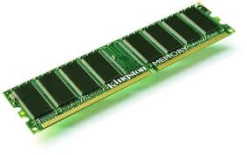
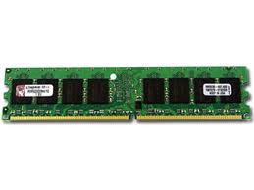
RAM (Véletlen elérésű memória)

Slide 2
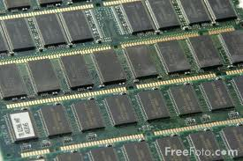
RAM
Angolul:Random Access Memory
Véletlen elérésű írható/olvasható adattároló eszköz
A RAM tárolja a CPU által végrehajtandó programokat és a feldolgozásra váró adatokat.
Az adatok csak addig maradnak meg benne, amíg a számítógép feszültség alatt van: kikapcsoláskor a benne tárolt adatok elvesznek.
A magyar véletlen elérés kifejezés nem pontos, hiszen a memória elérése nem véletlenszerűen, hanem pontos címzések alapján történik, az angol random szó itt arra utal, hogy egy adott memóriarész elérésének gyorsasága független az elhelyezkedésétől (ellentétben például a szalagos adattárolással, amikor a szalag jelenlegi pozíciójától távoli adatokat hosszabb idő elérni).

Slide 3
Általános
A számítógép memóriája a processzor mellett alapvető fontosságú alkatrész. A RAM főbb feladata az ideiglenes adatok tárolása: például a programok utasításai, adatok, a CPU munkájának eredményeinek a tárolása. A régi, mechanikus elemeket is tartalmazó memóriaegységeket (mágnesdob-tár, ferritgyűrűs memória) mára teljes mértékben felváltották a félvezető RAM-ok. Mivel a RAM jóval lassabb mint a processzor, ezért a processzorban saját, gyors memória is van, a cache.

Slide 4
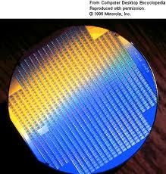
Általános 2.
A RAM egy bájtnyi információt tároló részét memóriarekesznek nevezzük. A memóriarekeszek sorszámát címnek nevezzük, a CPU ennek alapján találja meg a keresett információt a RAM-ban. A memóriákban lévő cellák (memóriarekeszek) a négyzetrács pontjaiként helyezkednek el, így az adatok lekéréséhez tudni kell a sorok és az oszlopok számát. Az alapot képező NYÁK- lapon több memóriachip is található (lásd a képet), és ezekben a chipekben vannak a számítógép által értelmezhető 0 és 1 töltési értéket tároló apró cellák (1 cella egyenlő 1 bittel, 8 cella egyenlő 1 bájttal).

Slide 5
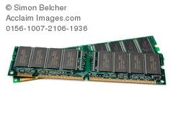
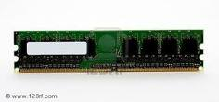
Általános 3.
A CPU és a RAM közötti összeköttetést buszrendszer biztosítja. A régi RAM-ok aszinkronok voltak: nem volt órajelük, sebességüket csak az elérési idő jellemezte, mértékegysége ns, azaz nanoszekundum. Tokozás alatt a memóriák külső burkát, érintkezőinek kialakítását értjük.

Slide 6
Főbb paraméterei
A RAM két legfontosabb adata hogy mekkora a tárolókapacitása: ez általában 256 MB-24 GB között van (jelenleg a legnagyobb 86 GB-os)
A másik főbb adat pedig a memóriamodul sebessége (milyen gyorsan lehet belőle az adatokat kiolvasni, írni):
Ezt befolyásolja az órajel, manapság 1600 MHz a hivatalos maximum

Slide 7
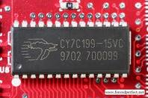
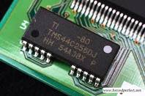
Két főbb típusuk
Statikus RAM, SRAM (ang. Static Random Access Memory). Minden memóriacellát egy kétállapotú tároló alkot, amelyet több tranzisztor alkot, ezért bonyolultabb, és drágább kivitelű. Előnye viszont hogy fogyasztása rendkívül kicsi és nagyobb a sebessége mint a dinamikus RAM-nak, ezért főleg gyorsítótárakban (Cache) alkalmazzák.
Dinamikus RAM, DRAM (ang. Dynamic Random Access Memory). Egy memória cellát egy kondenzátor, és egy tranzisztor épít fel. Az információt addig tárolja, amíg a kondenzátor ki nem sül. Az információ elvesztését kiküszöböli a memória frissítése. Előnye az olcsósága, kis mérete, hátránya a frissítés szükségessége, valamint kisebb sebessége.

Slide 8
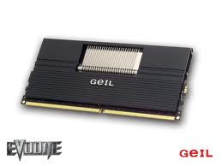
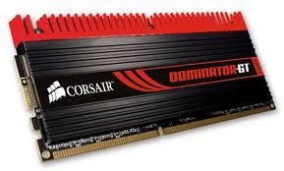
Főbb memóriagyártók
Corsair
Geil
Infineon
Kingmax
Kingston
Samsung
OCZ
CSX

Slide 9
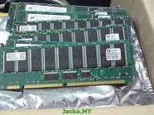
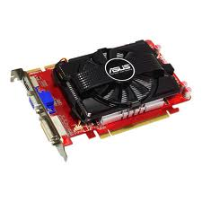
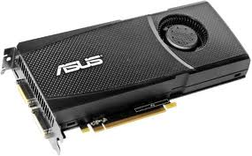
Debnárik Roland
Készítette

